Slide 1

МИНИСТЕРСТВО ОБРАЗОВАНИЯ РЕСПУБЛИКИ БЕЛАРУСЬ Учреждение образования «БЕЛОРУССКИЙ ГОСУДАРСТВЕННЫЙ ТЕХНОЛОГИЧЕСКИЙ УНИВЕРСИТЕТ» Факультет информационных технологий Кафедра программной инженерии Тема дипломного проекта: Веб-приложение «Аукцион» Дипломник: Жигало В.Ю. Руководитель: ст. препод. Наркевич А.С.
Минск 2018

Slide 2
Введение
Аукцион – вид продажи товара с публичных торгов с помощью посреднических организаций, располагающих специальным оборудованием, помещением и способствующих образованию рынков, где торговля ведется методом открытых торгов.

Slide 3
Актуальность темы
Актуальность дипломного проекта связана с тем, что в настоящее время веб-приложений для проведения аукционных торгов в интернете малое количество и еще меньше веб-приложений, которые предоставляют возможность проводить торги в той форме, в которой проводятся торги в аукционных домах.
Также существующие аналоги, которые я проанализировал в рамках дипломного проекта, не предоставляют API для сторонних разработчиков.

Slide 4
Цель дипломного проекта
Спроектировать и разработать веб-приложение, которое позволит проводить аукционные торги, в режиме online и с аналогичным подходом принятым в аукционных домах.

Slide 5
Задачи дипломного проекта
Для достижения поставленной цели необходимо решить следующие задачи:
разработать и реализовать клиентскую часть;
разработать и реализовать серверную часть;
разработать генерацию отчетов;
разработать панель администратора со статистикой;
разработать API для сторонних разработчиков.

Slide 6
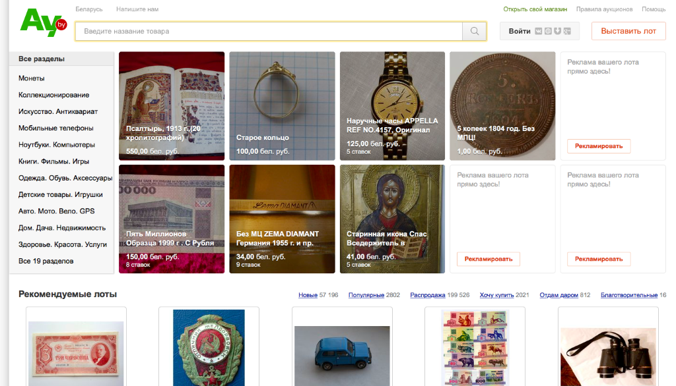

Аналоги

Slide 7








Используемые технологии и средства разработки

Slide 8
Описание используемы в разработке сторонних компонентов
Название | Версия | Тип | Описание
pmd-plugin | 3.9.0 | Плагин | Контроль качества кода при сборке артефакта
jacoco | 0.8.1 | Плагин | Отображение результата работы unit-тестов
hibernate | 5.2.16 | Фреймворк | Для ORM-взаимодействия с базой данных
postgres | 9.1-901-1 | База данных | Реляционная база данных
log4j | 1.2.17 | Библиотека | Для журналирования java программ
powermock | 1.7.4 | Библиотека | Для модульного тестирования java приложений
itextpdf | 5.0.6 | Библиотека | Для взаимодействия с pdf документами
apache.poi | 3.13 | Библиотека | Для взаимодействия с пакетом Microsoft Office

Slide 9
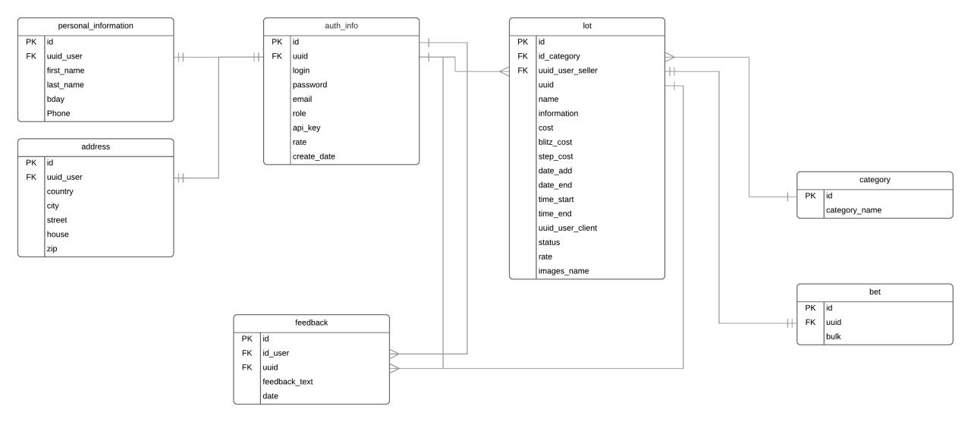
Проектирование базы данных

Slide 10
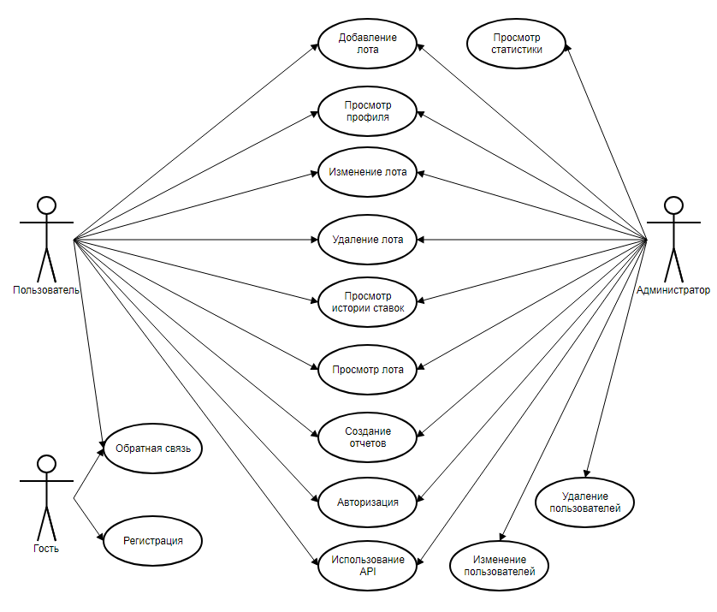
Диаграмма использования веб-приложения

Slide 11
Алгоритм добавления лота

Slide 12
Структура JSON строки
{
"uuid_lot": "1caf7993-68b4-4475-a642-206d3413d469",
"uuid_seller": "14209d9b-dc3a-4daa-9fe9-6d056febf3af",
"uuid_client": "",
"status": "active",
"blitz_cost": 10000,
"step": 200,
"bets": [
{
"uuid_user": "14209d9b-dc3a-4daa-9fe9-6d056febf3af",
"uuid_bet": "46daf748-4736-487e-a08e-d651a9885ecd",
"bet": 0,
"old_cost": 100,
"new_cost": 100,
"date": "10-04-2018",
"time": "09:24:46:103"
}
]
}

Slide 13
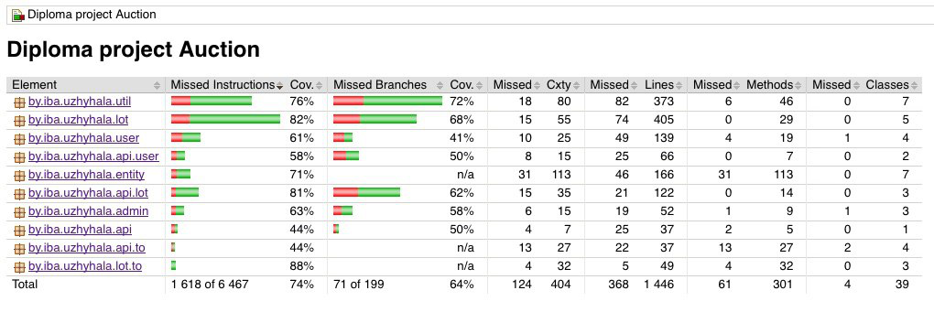
Результат тестирования веб-приложения

Slide 14
Экономическое обоснование цены программного средства
Наименование показателя | Значение
Время разработки, мес. | 3
Количество программистов, чел. | 1
Зарплата с отчислениями, руб. | 6652,8
Расходы на материалы, оплату машинного времени, прочие, руб | 547,66
Накладные расходы, руб | 4500
Себестоимость разработки веб-приложения, руб | 11700,46
Расходы на сопровождение и адаптацию, руб. | 1170
Полная себестоимость, руб. | 12868,56
Цена аналога, руб. | 20644
Прибыль от реализации, руб. | 4334,74
Рентабельность разработки, % | 33,69

Slide 15
Заключение
проанализированы аналоги, выявлены их преимущества и недостатки;
спроектирована база данных;
реализована клиентская часть приложения, разработан интуитивно понятный интерфейс;
реализована серверная часть приложения;
проведено тестирование веб-приложения;
реализована генерация отчетов в pdf и excel файл;
реализовано API для сторонних разработчиков;
выступление на конференции учащихся, студентов и магистрантов, по результатам которой опубликована статья.

Slide 16
МИНИСТЕРСТВО ОБРАЗОВАНИЯ РЕСПУБЛИКИ БЕЛАРУСЬ Учреждение образования «БЕЛОРУССКИЙ ГОСУДАРСТВЕННЫЙ ТЕХНОЛОГИЧЕСКИЙ УНИВЕРСИТЕТ» Факультет информационных технологий Кафедра программной инженерии Тема дипломного проекта: Веб-приложение «Аукцион» Дипломник: Жигало В.Ю. Руководитель: ст. препод. Наркевич А.С.
Минск 2018

